Slide 1

PRZEJŚCIE NA GOSPODARKĘ O OBIEGU ZAMKNIĘTYM CZYLI RACJONALNE WYKORZYSTANIE ZASOBÓW
I OGRANICZENIE NEGATYWNEGO ODDZIAŁYWANIA NA ŚRODOWISKO WYTWARZANYCH PRODUKTÓW

Slide 2
GOSPODARKA O OBIEGU ZAMKNIĘTYM

Slide 3
Surowce, na których opiera się nasza cywilizacja to węgiel, gaz, ropa naftowa, złoto, uran, miedź, metale ziem rzadkich i wiele innych. Wszystko te surowce są nieodnawialne. Raz wydobyte, nie odrosną. Nie pojawią się ponownie. Ale również surowce z pozoru odnawialne – jak woda, drewno czy ryby i owoce morza – mogą się wyczerpać, jeśli będziemy zużywać je w szybszym tempie niż ich zdolność regeneracji. Cała nasza gospodarka opiera się na liniowym paradygmacie wykorzystania surowców. Wydobywamy je, następnie przetwarzamy, produkujemy z nich potrzebne nam rzeczy, które następnie wykorzystujemy, a pod koniec ich życia – utylizujemy, niszczymy, wyrzucamy na wysypiska. Na skończonej planecie taki model nie może funkcjonować w nieskończoność. Zakłada on, że surowce nigdy się nie wyczerpią, a odpady zawsze będzie gdzie wyrzucić. Co oczywiście jest niemożliwe.

Slide 4

Dodatkową granicą stały się dla nas zmiany klimatu. Okazało się, że odpad procesu spalania paliw kopalnych, jakim jest dwutlenek węgla, zmienił procesy atmosferyczne na tyle, że zaczęły one zagrażać przetrwaniu naszej cywilizacji. Nadchodząca katastrofa klimatyczna już dziś wyznacza granicę naszego rozwoju, a to jeden z wielu objawów niezrównoważenia gospodarki, w której funkcjonujemy.
.
Odpowiedzią na ten stan rzeczy jest
gospodarka o obiegu zamkniętym.

Slide 5
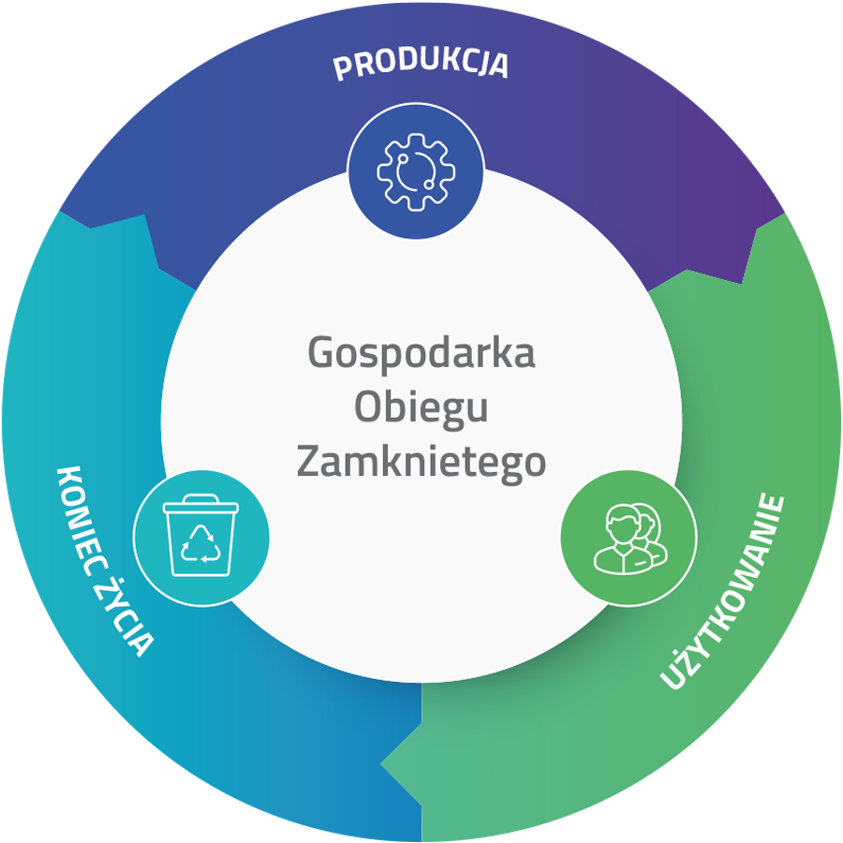
Gospodarka o obiegu zamkniętym (GOZ) to model produkcji i konsumpcji, który polega na dzieleniu się, pożyczaniu, ponownym użyciu, naprawie, odnawianiu i recyklingu istniejących materiałów i produktów tak długo, jak to możliwe. W ten sposób wydłuża się cykl życia produktów. W praktyce oznacza to ograniczenie odpadów do minimum.
Kiedy cykl życia produktu dobiega końca, surowce i odpady, które z niego pochodzą, powinny zostać w gospodarce, dzięki recyklingowi. Można je z powodzeniem wykorzystać ponownie, tworząc w ten sposób dodatkową wartość.

Slide 6

Gospodarka o obiegu zamkniętym jest przeciwstawna do tradycyjnego, liniowego modelu produkcji i konsumpcji, czyli: "wyprodukuj - użyj - wyrzuć". Model tradycyjny opiera się na dużych ilościach tanich i łatwo dostępnych materiałów i energii. Elementem tego modelu jest także tzw. "planowana zużywalność", czyli projektowanie produktów w taki sposób, żeby po określonym czasie przestały działać.
Parlament Europejski wezwał do wprowadzenia środków, które zapewnią, że na rynek będą trafiać produkty wysokiej jakości i trwałe.

Slide 7
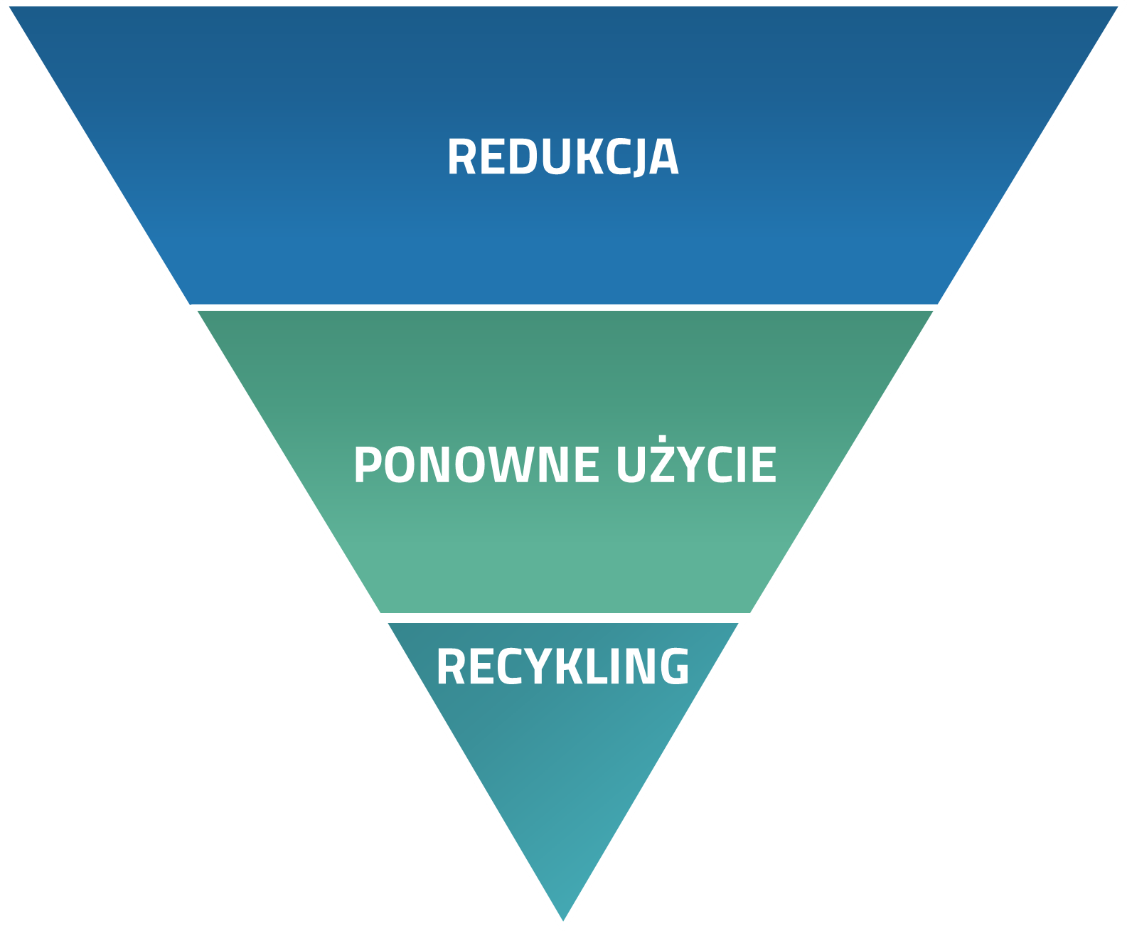
W gospodarce obiegu zamkniętego obowiązuje hierarchia 3xR. To hierarchia postępowania z zasobami w gospodarce cyrkularnej – zarówno surowcami, jak i odpadami. Trzy „R” to z angielskiego: reduce, reuse, recycle, czyli: redukuj, używaj ponownie, poddawaj recyklingowi. Im wyżej w hierarchii znajduje się dana metoda, tym jest lepsza.

Slide 8
Priorytetem w GOZ jest redukcja liczby odpadów i wykorzystywanych surowców. Kolejnym rozwiązaniem jest przedłużanie życia surowców, np. poprzez ich ponowne wykorzystywanie, naprawę. Dopiero ostatnim działaniem w hierarchii GOZ jest recykling czy kompostowanie. Do ich przeprowadzenia bowiem wykorzystywane są kolejne zasoby (np. energia) i nie da się go przeprowadzać w nieskończoność. Inne metody postępowania, takie jak odzysk energetyczny czy likwidacja, nie są wskazane w gospodarce cyrkularnej, są bowiem marnowaniem surowców.
Hierarchia 3xR jest świetnym narzędziem do oceny planowanych rozwiązań – im wyżej w hierarchii się znajdują, tym lepiej. Dla przykładu, ponowne wykorzystanie opakowania jest bardziej pożądane niż jego recykling. A jeszcze lepsza byłaby rezygnacja z opakowania w ogóle, gdyż wtedy nie wykorzystujemy żadnych zasobów ani do jego produkcji, ani zebrania i przetworzenia odpadu opakowaniowego.

Slide 9
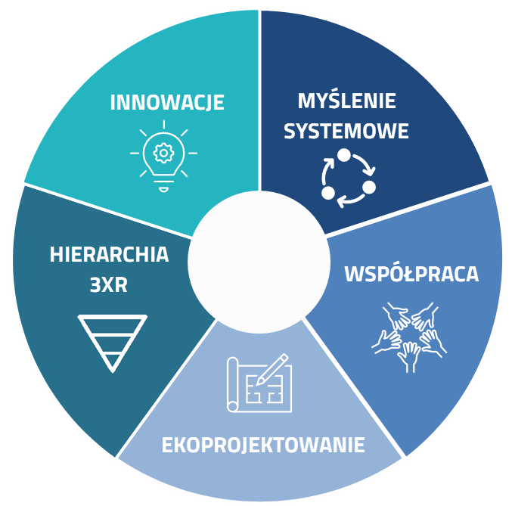
Pierwszym krokiem do GOZ jest ekoprojektowanie, czyli projektowanie biorące pod uwagę wpływ na środowisko w całym łańcuchu wartości. Aż 80% śladu środowiskowego jest określane przy desce kreślarskiej.
W gospodarce cyrkularnej niezbędne jest myślenie systemowe o całym cyklu życia produktów i usług – od produkcji, przez wykorzystanie, po koniec życia – tak, aby móc stworzyć zamknięty cykl.

Slide 10
W tym celu konieczna jest też współpraca w całym łańcuchu wartości, często z wieloma podmiotami zewnętrznymi, które zaangażowane są na różnych etapach życia produktu czy usługi.
Ponieważ GOZ to idea rewolucjonizująca obecny model gospodarczy, konieczne jest też wdrażanie innowacji, które mogą być zarówno nowymi rozwiązaniami, jak i zapomnianymi, sprawdzonymi sposobami. Szczególnie pożądane są innowacje na początku cyklu życia, zgodnie z hierarchią 3xR.

Slide 11

Model gospodarki obiegu zamkniętego jest wpisany w strategie rozwojowe na poziomie globalnym, Unii Europejskiej i Polski.
Przyjęta jednogłośnie przez wszystkie kraje ONZ strategia rozwojowa zakłada realizację 17 Celów Zrównoważonego Rozwoju do 2030 roku na świecie. Jednym z nich jest Cel 12. Odpowiedzialna konsumpcja i produkcja, definiowana zgodnie z zasadami GOZ.
Inne cele zawarte w Agendzie, dotyczące m.in. rozwoju innowacji, przeciwdziałania katastrofie klimatycznej czy zanieczyszczeniom wody i gleby również wpisują się w działania na rzecz wprowadzenia gospodarki cyrkularnej.

Slide 12
GOZ jest też jednym z głównych kierunków strategicznego myślenia o rozwoju gospodarki Unii Europejskiej od czasu ogłoszenia przez Komisję Europejską planu działań dot. gospodarki o obiegu zamkniętym w 2015 r. Od tego czasu Komisja wydała szereg dyrektyw dotyczących poszczególnych jej aspektów, a w 2020 roku opublikowała nowy, jeszcze ambitniejszy plan działań na rzecz GOZ. Jest on elementem Europejskiego Zielonego Ładu i wysiłków na rzecz osiągnięcia neutralności klimatycznej i zasobooszczędności do 2050 roku. Polski rząd w 2019 r. przyjął Mapę drogową transformacji w kierunku gospodarki o obiegu zamkniętym, wpisującą się w te działania.

Slide 13
Proponowane działania według drogi dla Polski dotyczą przede wszystkim prac analityczno-koncepcyjnych, informacyjno-promocyjnych oraz koordynacyjnych w obszarach znajdujących się we właściwości poszczególnych resortów.
Priorytety GOZ w Polsce:
Innowacyjność, wzmocnienie współpracy pomiędzy przemysłem i sektorem nauki, a w efekcie wdrażanie nowatorskich rozwiązań w gospodarce.
Stworzenie europejskiego rynku na surowce wtórne, na którym łatwiejszy byłby ich przepływ.
Zapewnienie wysokiej jakości surowców wtórnych, które wynikają ze zrównoważonej produkcji i konsumpcji.
Rozwój sektora usług.

Slide 14

TWORZYWA SZTUCZNE !!!
ODPADY
SPOŻYWCZE
Aby zapobiec marnotrawieniu żywności i znaleźć rozwiązania dostosowane do sytuacji w poszczególnych krajach i regionach, niezbędne jest podjęcie działań przez państwa członkowskie, regiony, miasta oraz przedsiębiorstwa na każdym etapie łańcucha wartości.
ŚCIEKI I WODY ODPADOWE
Ponowne wykorzystywanie oczyszczonych ścieków, m.in. poprzez opracowanie przepisów dotyczących minimalnych wymagań w zakresie ponownego wykorzystania wody.
BIOMASA
I BIOPRODUKTY
Efektywne wykorzystywanie biozasobów za pomocą środków takich jak wytyczne i upowszechnianie najlepszych praktyk w zakresie kaskadowego wykorzystywania biomasy oraz wspieranie innowacji w biogospodarce.
ODPADY Z BUDOWY I ROZBIÓRKI
Odzysk cennych zasobów i odpowiednie gospodarowanie odpadami w sektorze budownictwa i rozbiórki, jak również wdrożenie metod ułatwiających ocenę efektywności środowiskowej budynków.

Slide 15
Przestawienie się na gospodarkę o obiegu zamkniętym wymaga również wykwalifikowanej siły roboczej
o konkretnych, a niekiedy nowych umiejętnościach oraz możliwości zatrudnienia i dialogu społecznego.
DIALOG SPOŁECZNY
Aby gruntownie zmienić nasze sposoby produkcji
i konsumpcji oraz przekształcić odpady w produkty
o wysokiej wartości dodanej, będziemy potrzebowali nowych technologii, procesów, usług i modeli biznesowych, które ukształtują przyszłość gospodarki i społeczeństwa.
INNOWACJE
WSPÓŁPRACA MIĘDZYSEKTOROWA
I INTERDYSCYLINARNA

Slide 16
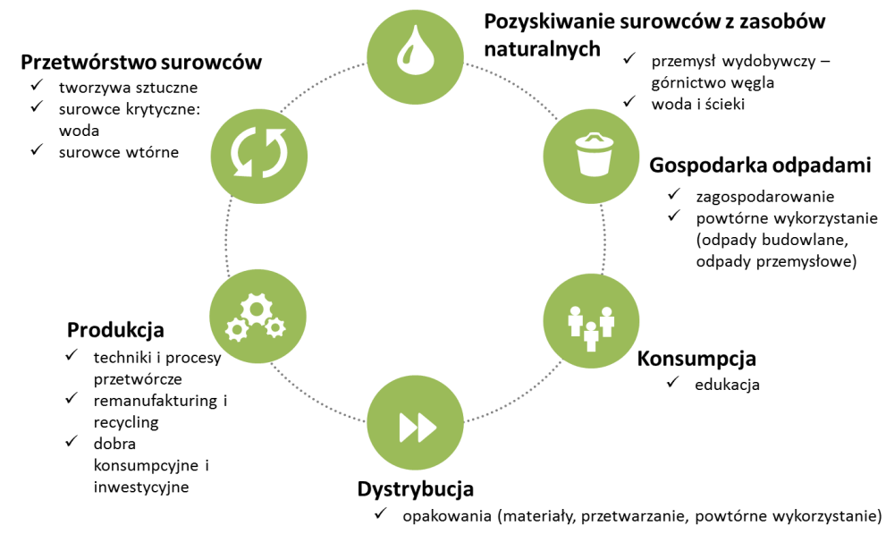
Zapobieganie powstawaniu odpadów może być realizowane poprzez zastosowanie działań mających na celu zmniejszenie:
ilości odpadów, także przez ponowne użycie bądź wydłużenie okresu dalszego użytkowania danego produktu,
niekorzystnego oddziaływania odpadów na środowisko, a także zdrowie ludzi,
zawartości substancji niebezpiecznych w produkcie oraz w materiale.

Slide 17
DOBRE PRAKTYKI
W GOSPODARKA O OBIEGU ZAMKNIĘTYM

Slide 18
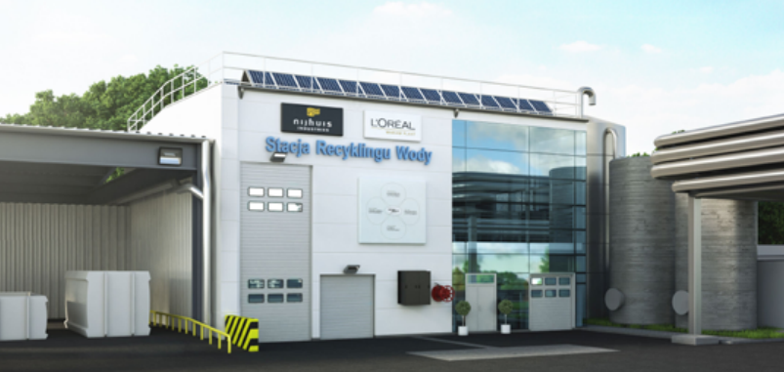
Zgodnie z filozofią GOZ Grupa L’Oréal, L’Oréal Warsaw Plant zdecydowała się na realizację budowy Stacji Recyklingu Wody (WRS). Celem jest odzysk wody na poziomie 46%, co daje firmie możliwość zmniejszenia poboru wody miejskiej o mniej więcej 6 tys. m³ miesięcznie.

Slide 19
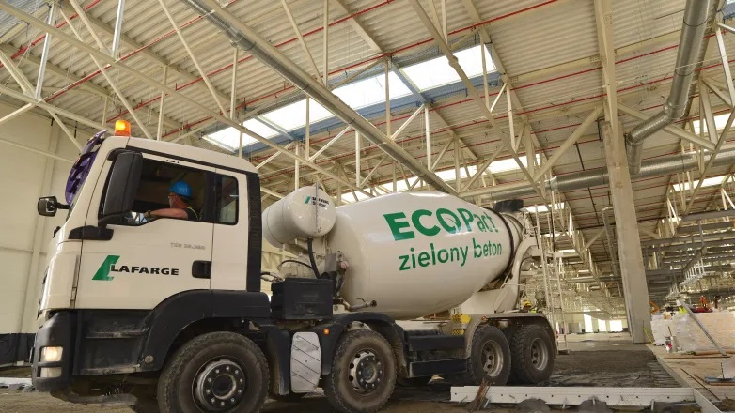
W Zakładzie Separacji Popiołów firmy Lafarge oczyszczane są popioły powstające podczas spalania węgla i przekształca się je w dwa rodzaje produktów, które wprowadzane są ponownie do obiegu. Inwestycja realizuje w pełni założenia gospodarki o obiegu zamkniętym. Powstałe w ten sposób ProAsh® i paliwo High Carbon (HiCarbon) mają szerokie zastosowanie w różnych segmentach gospodarki, między innymi w przemyśle i sektorze budowlanym. Praktyka realizowana jest we współpracy z Termika S.A.

Slide 20

Kampania informacyjna „PRZYDA SIĘ” realizowana przez IKEA Retail Polska we współpracy z agencją kreatywną Must Be Loud. Kampania, oparta na wnioskach z przeprowadzonej analizy, dotarła do znacznej liczby odbiorców.
Założenia kampanii:
pozycjonowanie firmy działającej w zgodzie ze zrównoważonym rozwojem, promującej zrównoważoną konsumpcję i zasady GOZ,
osiągnięcie dwukrotnie większej liczby publikacji mediowych w stosunku do średniej uzyskanej przed projektem,
Wygenerowanie w mediach społecznościowych naturalnego zainteresowania przy zachowaniu minimalnej inwestycji w płatne formaty mediowe.

Slide 21
Dziękuję za uwagę

